Slide 1
El problema del mundo pequeño
Daniela Rodriguez
Semana de la matemática
26 de abril de 2017

Slide 2
1929
Frigyes Karinthy (escritor húngaro).
escribió un cuento titulado “Láncszemek” (eslabones) que postulaba esta teoría.
“cualquiera en la Tierra puede estar conectado a cualquier otra persona mediante una cadena de conocidos con no más de cinco intermediarios”

Slide 3
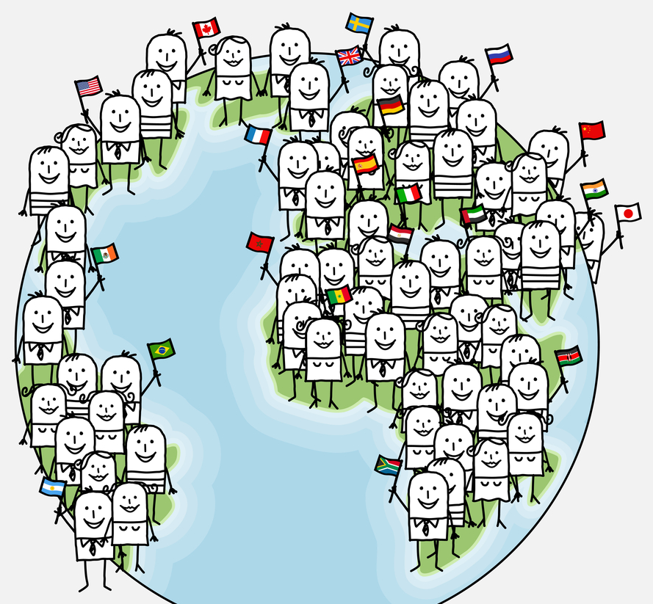

Slide 11



Slide 12
El conoce a alguien, que conoce a alguien, que conoce a alguien, que conoce a alguien, que conoce a alguien, que conoce a ella

Slide 13

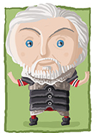

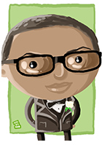
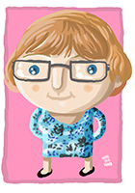
5 intermediarios
El conoce a alguien, que conoce a alguien, que conoce a alguien, que conoce a alguien, que conoce a alguien, que conoce a ella

Slide 14
6 cadenas
5 intermediarios
El conoce a alguien, que conoce a alguien, que conoce a alguien, que conoce a alguien, que conoce a alguien, que conoce a ella

Slide 15
Seis grados de separación
6 cadenas
5 intermediarios
El conoce a alguien, que conoce a alguien, que conoce a alguien, que conoce a alguien, que conoce a alguien, que conoce a ella

Slide 16
Número de Bacon

Slide 17
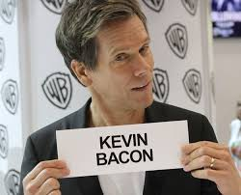
Número de Bacon

Slide 18
Número de Bacon
Dos actores están conectados si alguna vez trabajaron en la misma película.

Slide 19
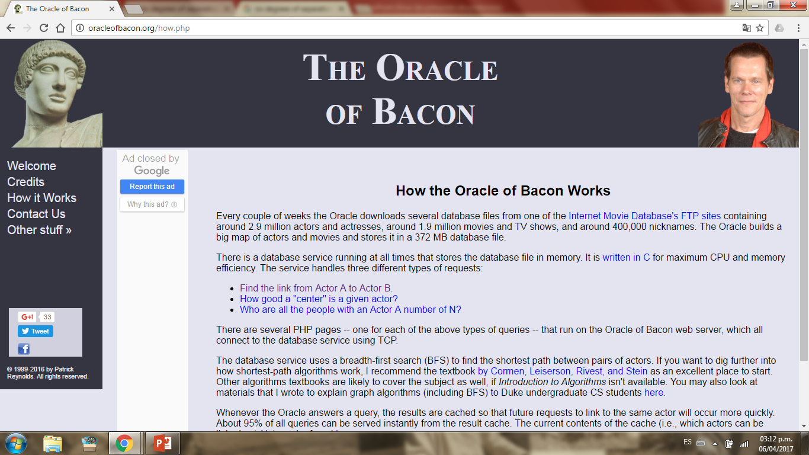

Slide 20
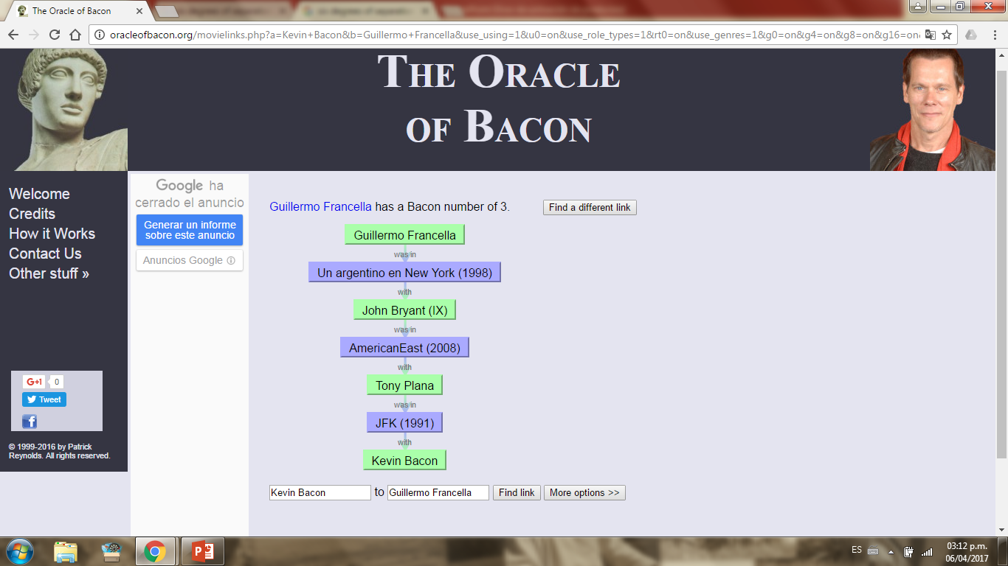

Slide 21
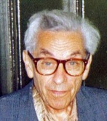
Número de Erdős
Mide la distancia de colaboración en la autoría de trabajos académicos entre una persona y el matemático Paul Erdős.

Slide 22
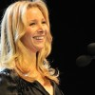
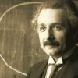

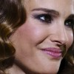
Número de Erdős + Bacon
Albert Einstein
E2+B4
Natalie Portman
E5+B2
Lisa Kudrow
E10+B2
Brian May
E5+B3

Slide 23
Podemos decir algo desde
la matemática al problema?

Slide 24
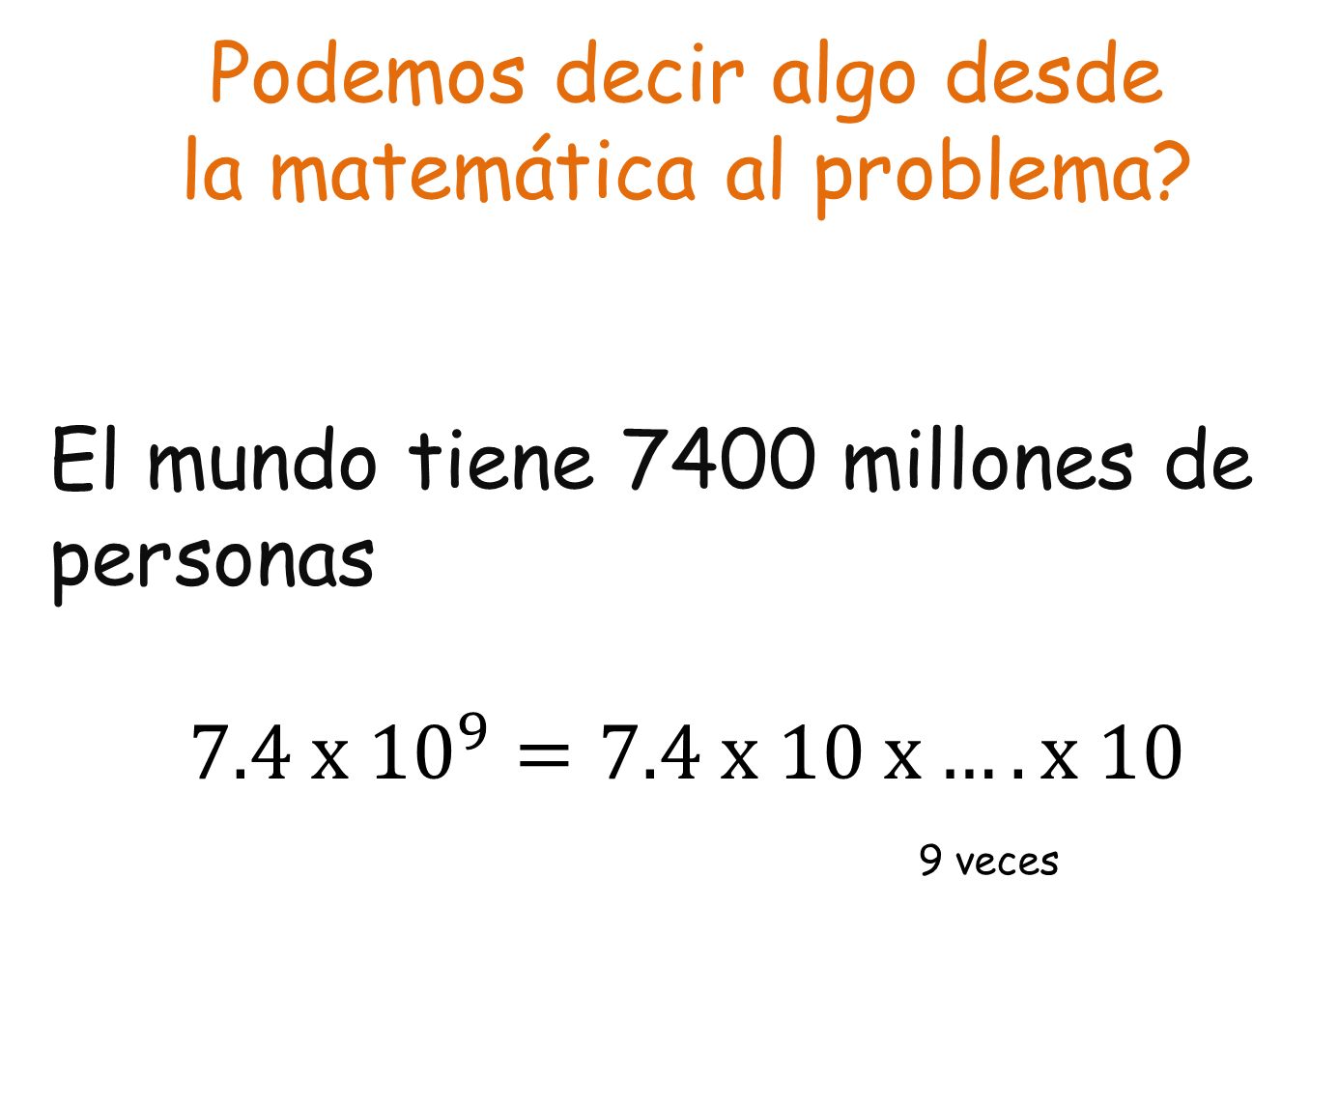
Podemos decir algo desde
la matemática al problema?
El mundo tiene 7400 millones de personas
$$7.4 x {10}^{9}=7.4 x 10 x….x 10$$
9 veces

Slide 25
Hagamos una cuenta mal!

Slide 26
Hagamos una cuenta mal!
Supongamos lo siguiente

Slide 27

Hagamos una cuenta mal!
Supongamos lo siguiente
yo tengo 100 amigos

Slide 28
cada uno de mis amigos tiene otros 100 amigos

Slide 29
cada uno de mis amigos tiene otros 100 amigos
Es decir yo estoy a distancia 2 de
100 x 100 = 10000 personas

Slide 30
Si cada una de ellos tiene otros 100 amigos

Slide 31
Si cada una de ellas tiene otros 100 amigos
Yo estoy a distancia 3 de
100 x 10.000 = 1.000.000 personas

Slide 32
…..siguiendo así….

Slide 33
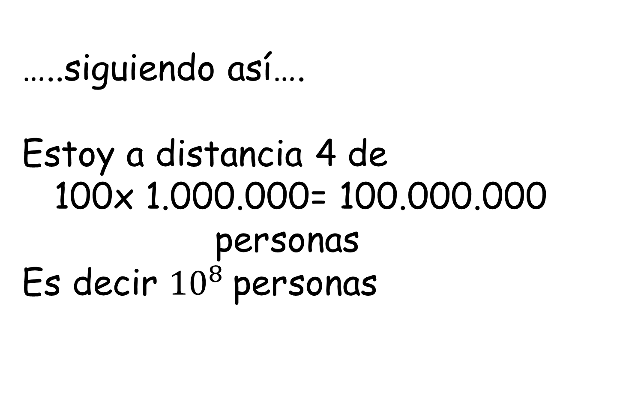
…..siguiendo así….
Estoy a distancia 4 de
100x 1.000.000= 100.000.000 personas
Es decir ${10}^{8}$personas

Slide 34
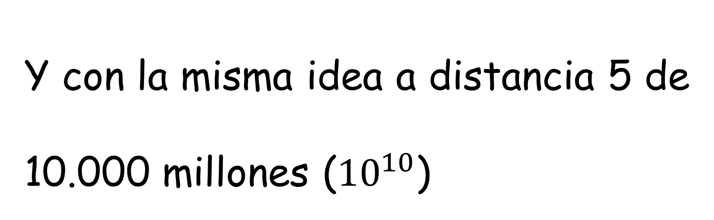
Y con la misma idea a distancia 5 de
10.000 millones (${10}^{10}$)

Slide 35
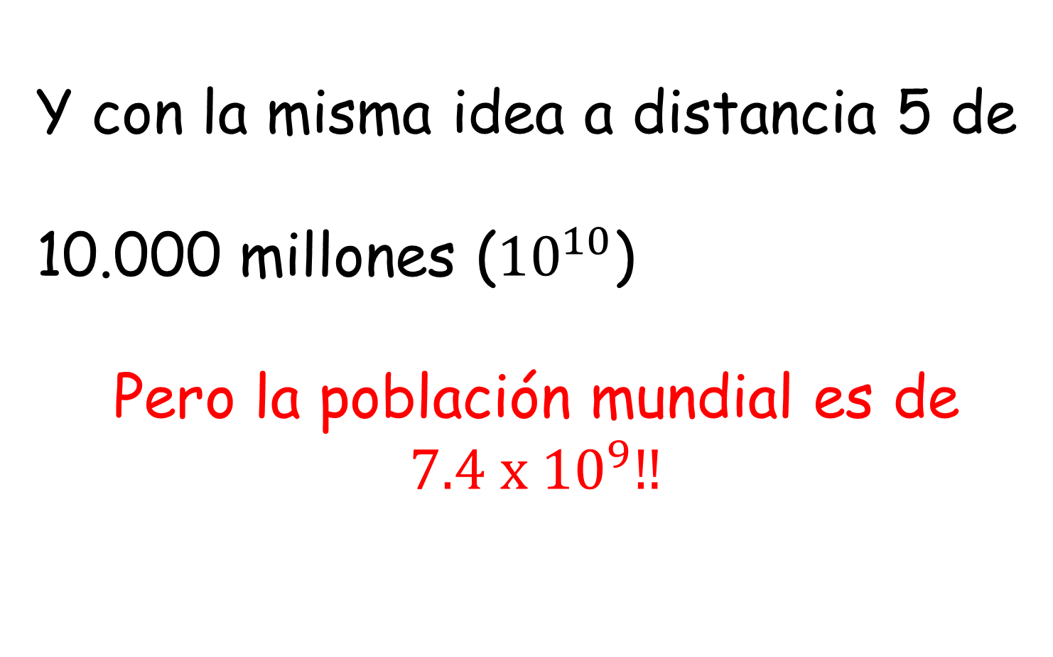
Y con la misma idea a distancia 5 de
10.000 millones (${10}^{10}$)
Pero la población mundial es de $7.4 x {10}^{9}‼$

Slide 36
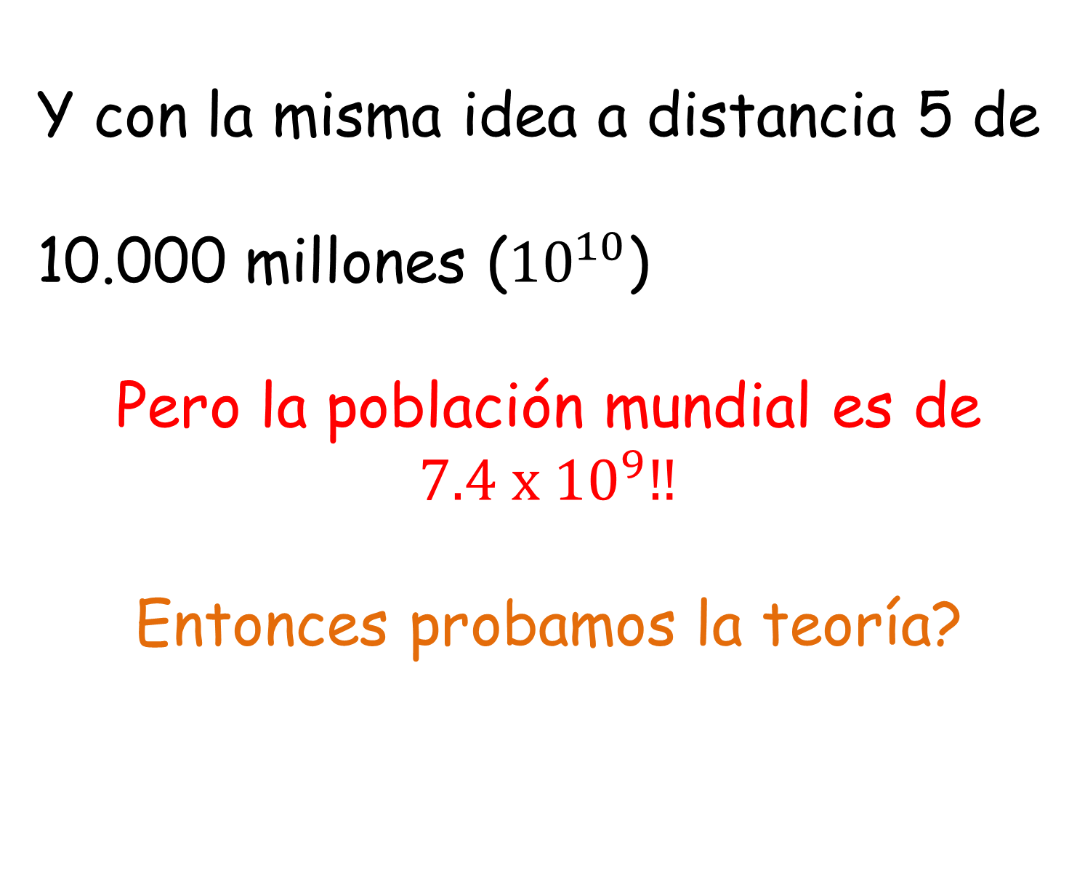
Y con la misma idea a distancia 5 de
10.000 millones (${10}^{10}$)
Pero la población mundial es de $7.4 x {10}^{9}‼$
Entonces probamos la teoría?

Slide 37
NO!!!!!

Slide 38
NO!!!!!
Por qué?

Slide 39
1950
Pool (politólogo) y Kochen (matemático) diseñaron diversos modelos matemáticos para intentar probar la idea de Karinthy. Pero no pudieron.

Slide 40
1950
1967
Pool (politólogo) y Kochen (matemático) diseñaron diversos modelos matemáticos para intentar probar la idea de Karinthy. Pero no pudieron.
Milgram (psicólogo) realizó el primer experimento y concluyó que era cierto!!

Slide 41
Experimento de Milgram
Milgram realizó un experimento para tratar de probar lo que el llamo “el problema del mundo pequeño”.

Slide 42
Experimento de Milgram
Milgram realizó un experimento para tratar de probar lo que el llamo “el problema del mundo pequeño”.
Eligió al azar gente en dos ciudades de Estados Unidos. Cada una de estas personas tenía que enviar un paquete a quien se le indicaba.
Los destinatarios, en principio desconocidos para los remitentes, vivían todos en el área de Boston.
Los remitentes sólo conocían el nombre del destinatario, la ocupación y el barrio.
Si no conocían a la persona a la que debían hacer el envío, debían elegir a alguna persona que ellos sí conocieran y que supusieran o pensaran que a ésta le sería más fácil acceder al destinatario del paquete.
Repetir el procedimiento, hasta que la encomienda, llegara al destinatario final.

Slide 43
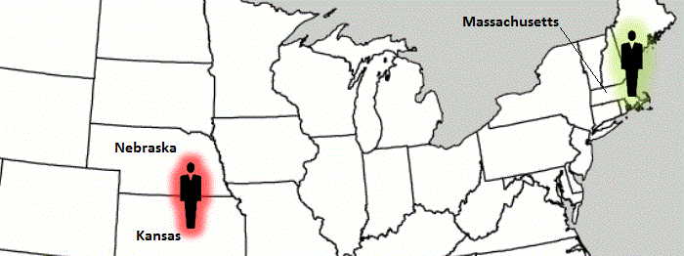
Experimento de Milgram

Slide 44
Experimento de Milgram

Slide 45
Experimento de Milgram
La mayoría de los que participaron en el experimento, pensaron que la cadena incluiría a cientos de intermediarios.

Slide 46
Experimento de Milgram
La mayoría de los que participaron en el experimento, pensaron que la cadena incluiría a cientos de intermediarios.
Esto causó asombro pero es un estudio muy reducido.
 | Estudio en Kansas | Estudio en Nebraska | Estudio en los Angeles
Distancia promedio | 5 | 5.2 | 5.5
Cadenas completas | 44 de 160 (27%) | 64 de 217 (29%) | 123 de 540 (22%)

Slide 47
1998
Steven Strogatz y Duncan Watts matemáticos de Estados Unidos retoman el problema.

Slide 48
1998
Steven Strogatz y Duncan Watts matemáticos de Estados Unidos retoman el problema.
Recrean el experimento de Milgram pero con mails. Eligieron:
50000 remitentes de 157 países
19 destinatarios

Slide 49
1998
Steven Strogatz y Duncan Watts matemáticos de Estados Unidos retoman el problema.
Recrean el experimento de Milgram pero con mails. Eligieron:
50000 remitentes de 157 países
19 destinatarios
Descubren que el promedio de intermediarios había sido….

Slide 50
1998
Steven Strogatz y Duncan Watts matemáticos de Estados Unidos retoman el problema.
Recrean el experimento de Milgram pero con mails. Eligieron:
50000 remitentes de 157 países
19 destinatarios
Descubren que el promedio de intermediarios había sido….
….Seis personas!!!

Slide 51
Strogatz y Watts no se conforman con el resultado empírico y deciden estudiar el problema a partir de grafos.

Slide 52
Strogatz y Watts no se conforman con el resultado empírico y deciden estudiar el problema a partir de grafos.
Qué es un grafo?
es un conjunto de objetos, se representa gráficamente como un conjunto de puntos (vértices o nodos) unidos por líneas (aristas).
permiten estudiar las relaciones entre los elementos.

Slide 53
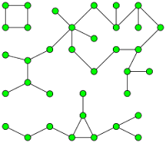

Slide 54
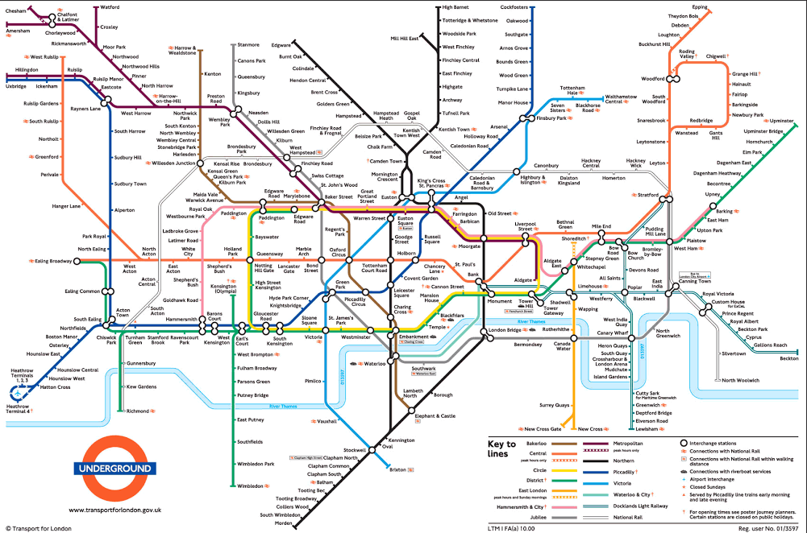
Ejemplo de un grafo

Slide 55
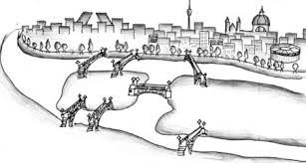
Los grafos surgen en 1736 debido al matemático Euler.
Cuando resolvió el problema de los puentes Königsberg.
¿es posible dar un paseo, pasando por todos los puentes, recorriendo solo una vez cada uno y regresando al mismo punto de partida?

Slide 56
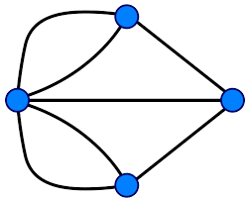

Slide 57
Solución?.....

Slide 58
Solución?.....la próxima!!!

Slide 59
Como usaron Strogatz y Watts los grafos para el problema del mundo pequeño?

Slide 60
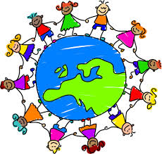
Como usaron Strogatz y Watts los grafos para el problema del mundo pequeño?
Pensemos en una gran cantidad de personas de pie en un círculo tomados de las manos
1.000.000 de personas tomadas de la mano

Slide 61
Cada uno conoce a las 50 personas que tiene a la izquierda y las 50 de la derecha. Y con solo ellas se comunica!
Mi amiga número
50 de mi izquierda
YO
Mi amiga número
50 de mi derecha

Slide 62

Podemos pensar en un grafo donde cada persona es un punto y cada arco se establece si esas dos personas son amigas entre sí

Slide 63
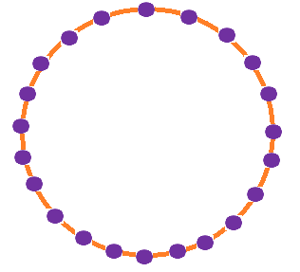
Cada uno conoce a las 50 personas que tiene a la izquierda y las 50 de la derecha. Y con solo ellas se comunica!
Quiero hacerle llegar
un mensaje a la persona
500000.
En frente mío.
Mi amiga número
50 de mi izquierda
YO
Mi amiga número
50 de mi derecha

Slide 64
¿Cómo se hace esto?
Le digo el mensaje a mi amigo más lejano (el número 50 a mi izquierda)
Persona 500000
YO

Slide 65
¿Cómo se hace esto?
Le digo el mensaje a mi amigo más lejano (el número 50 a mi izquierda)
Persona 500000
50 pasos
YO

Slide 66
Este amigo se lo dice a su amigo más lejano (el número 50 a su izquierda)
Persona 500000
50 pasos
YO
50 pasos

Slide 67
Este amigo se lo dice a su amigo más lejano (el número 50 a su izquierda)
y así sucesivamente.
Persona 500000
50 pasos
50 pasos
50 pasos
50 pasos
50 pasos
YO

Slide 68
Este amigo se lo dice a su amigo más lejano (el número 50 a su izquierda)
y así sucesivamente.
Persona 500000
50 pasos
50 pasos
50 pasos
10.000 veces 50 pasos
50 pasos
50 pasos
YO

Slide 69
En este mundo ORDENADO,
estoy a distancia 10.000 de la persona más alejada en el mundo.

Slide 70
En este mundo ORDENADO,
estoy a distancia 10.000 de la persona más alejada en el mundo.
Y a cuanta distancia estoy de la persona número 250.000?
Persona 250000
YO

Slide 71
En este mundo ORDENADO,
estoy a distancia 10.000 de la persona más alejada en el mundo.
Y a cuanta distancia estoy de la persona número 250.000?
Persona 250000
50 pasos
50 pasos
YO

Slide 72
En este mundo ORDENADO,
estoy a distancia 10.000 de la persona más alejada en el mundo.
Y a cuanta distancia estoy de la persona número 250.000?
5.000 veces 50 pasos
Persona 250000
50 pasos
50 pasos
YO

Slide 73
En este mundo ORDENADO,
estoy a distancia 10.000 de la persona más alejada en el mundo.
Y a cuanta distancia estoy de la persona número 250.000?
Estoy a distancia 5.000 de la persona 250.000.

Slide 74
En este mundo ORDENADO,
estoy a distancia 10.000 de la persona más alejada en el mundo.
Y a cuanta distancia estoy de la persona número 250.000?
Estoy a distancia 5.000 de la persona 250.000.
A distancia 2.500 de la persona 125.000

Slide 75
En este mundo ORDENADO,
En promedio, hay 5.000 pasos entre pares de personas en este mundo.

Slide 76
En este mundo ORDENADO,
En promedio, hay 5.000 pasos entre pares de personas en este mundo.
5.000 grados de separación!!!!

Slide 77
En este mundo ORDENADO,
En promedio, hay 5.000 pasos entre pares de personas en este mundo.
5.000 grados de separación!!!!
Que no se condice con lo observado!!!

Slide 78
En este mundo ORDENADO,
En promedio, hay 5.000 pasos entre pares de personas en este mundo.
5.000 grados de separación!!!!
Que no se condice con lo observado!!!
Este mundo es demasiado ordenado!!
Tiene una superposición casi completa de los amigos.

Slide 79
Entonces proponen otro modelo donde lo desordenan!!!

Slide 80
Entonces proponen otro modelo donde lo desordenan!!!
Mundo DESORDENADO
El mismo millón de personas tomadas de la mano en el círculo, cada uno tiene 100 amigos.
Pero todo el mundo en el círculo elige sus 100 amigos al azar entre el millón de personas disponibles.

Slide 81


Slide 82
Watts y Strogatz calculan otra vez el grado de separación (en promedio) y les da 4!!

Slide 83
Watts y Strogatz calculan otra vez el grado de separación (en promedio) y les da 4!!
En este mundo “aleatorio” se supone que cada una de las 100 personas conoce a 100 personas que no se conocen entre sí
Pero la vida no funciona de esa forma!!

Slide 84
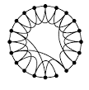
Entonces proponen un modelo intermedio. Un poco ordenado y un poco desordenado!
.

Slide 85
Mundo un POCO DESORDENADO
Empezaron con el mundo ordenado y sacaron una persona de las 50 y la ubicaron en otro lugar cualquiera.

Slide 86
Mundo un POCO DESORDENADO
Empezaron con el mundo ordenado y sacaron una persona de las 50 y la ubicaron en otro lugar cualquiera.
Seguimos teniendo 50 amigos a su derecha pero 49 a la izquierda y uno en otro lado, por ejemplo conocemos al número 300.000.

Slide 87
Mundo un POCO DESORDENADO
Empezaron con el mundo ordenado y sacaron una persona de las 50 y la ubicaron en otro lugar cualquiera.
Seguimos teniendo 50 amigos a su derecha pero 49 a la izquierda y uno en otro lado, por ejemplo conocemos al número 300.000.
Antes de esa modificación (en el mundo ordenado) estábamos a 6000 grados de separación de esa persona.

Slide 88
Mundo un POCO DESORDENADO
Empezaron con el mundo ordenado y sacaron una persona de las 50 y la ubicaron en otro lugar cualquiera.
Seguimos teniendo 50 amigos a su derecha pero 49 a la izquierda y uno en otro lado, por ejemplo conocemos al número 300.000.
Antes de esa modificación (en el mundo ordenado) estábamos a 6000 grados de separación de esa persona.
Ahora a 1 grado de separación y mis amigos ahora están a 2 grados de separación de esa nueva persona.

Slide 89
Mundo un POCO DESORDENADO
Watts y Strogatz mostraron que modificando el 1% del total se logra bajar de 5000 grados de separación a sólo cuatro.

Slide 90
Mundo un POCO DESORDENADO
Watts y Strogatz mostraron que modificando el 1% del total se logra bajar de 5000 grados de separación a sólo cuatro.
LOGRARON UN MODELO MATEMATICO
Con solo unos pocos amigos al azar todo el mundo se vuelve casi tan pequeño como el mundo que era completamente al azar!!!

Slide 91
Aplicaciones
El análisis de redes se está aplicando en diferentes contextos
Estructura celular (Szeto, Fu y Tam, 2002)
Patrones lingüísticos (Ferrer i Cancho & Solé, 2001)
Redes metabólicas (Jeong et al., 2000)
Red eléctrica de los Estados Unidos
Transmisión de enfermedades contagiosas
Como se esparcen los rumores
Como funcionan los buscadores de internet
Etc…

Slide 92
Nuevos aportes

Slide 93
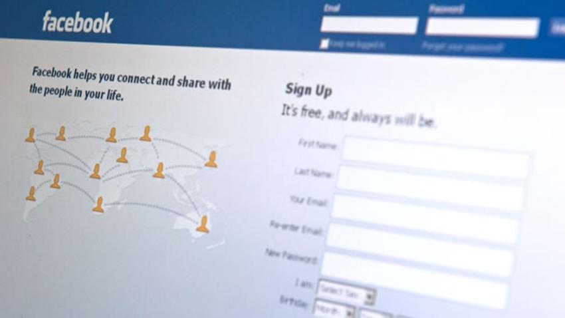
Nuevos aportes

Slide 94
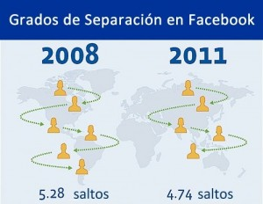
En 2011 Facebook tenía 721 millones de usuarios activos

Slide 95
Grados de Separación | % de pares
1 | 0.00003%
2 | 0.08%
3 | 1.2%
4 | 32%
5 | 58%
6 | 8.2%
7 | 0.3%
8 | 0.02%

Slide 96
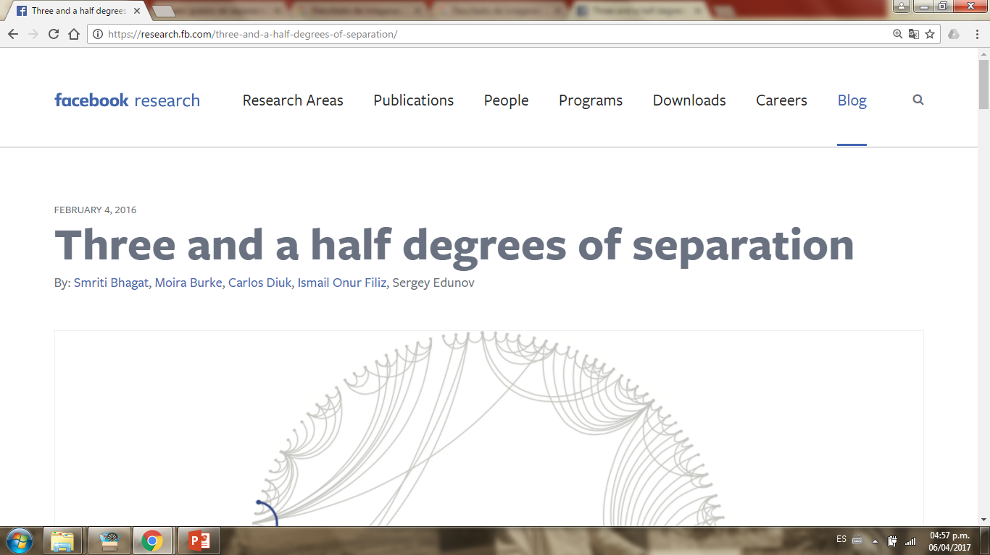
En 2016 Facebook tenía 1590 millones de usuarios activos

Slide 97
En 2016 Facebook tenía 1590 millones de usuarios activos

Slide 98
Referencias y material adicional
Artículo de Polly Shulman en la revista Discover. "From Muhammad Ali to Grandma Rose".
Artículo de Adrian Paenza en Página 12 https://www.pagina12.com.ar/diario/contratapa/13-97003-2008-01-04.html
Milgram, Stanley (1967). "The Small World Problem". Psychology Today. Ziff-Davis Publishing Company.
Watts, D. J.; Strogatz, S. H. (1998). "Collective dynamics of 'small-world' networks" . Nature. 393 (6684): 440–442
Página del equipo de investigación de facebook https://research.fb.com/three-and-a-half-degrees-of-separation
Página para jugar con el número de Bacon http://oracleofbacon.org//

Slide 99
Referencias y material adicional
Szeto, K. Y., Fu, X. & Tam, W. Y. (2002). Universal topological properties of two-dimensional trivalent cellular patterns. Physical Review Letters, 88 (13).
Jeong, H., Tombor, B., Albert, R., Oltvani, Z. N. & Barabási, A. L. (2000). The large scale organization of metabolic networks. Nature, 407, 651-654.
Ferrer i Cancho, R. & Solé, R. V. (2001). The small world of human language. Proceedings of the Royal Society of London, 268, 2261-2265.

Slide 100
Gracias!

Slide 101
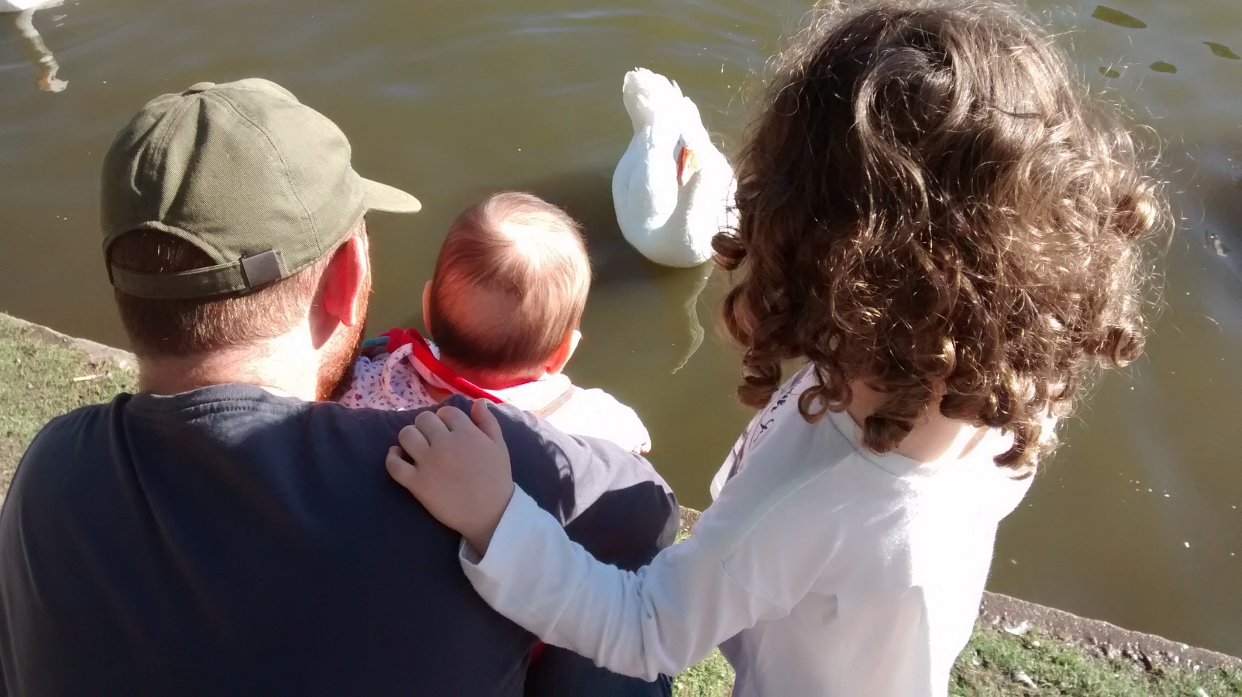
mi mundo pequeño

